Slide 1

GUÍA PARA EL EQUIPO COMERCIAL DE GRECO
Su nuevo reporte de obras adjudicadas
Qué es, cómo leerlo y qué hacer con él, en quince minutos.
SAML · SISTEMA AUTOMATIZADO DE MONITOREO DE LICITACIONES
Notes:
TIEMPO: 30 segundos. Duración total: entre 10 y 15 minutos.
PÚBLICO: asesores comerciales de GRECO. No son técnicos. Regla de oro: no digan n8n, Python, API, Docker ni Supabase. Digan "el sistema", "el reporte", "la página de Licitaciones.info".
QUÉ DECIR: "Buenos días. Hoy les vamos a mostrar su nuevo reporte de obras adjudicadas. En 15 minutos van a saber qué es, cómo leerlo, qué hacer con él y qué errores evitar. Al final hacemos un ejercicio corto con el reporte real. Pregunten en cualquier momento."

Slide 2
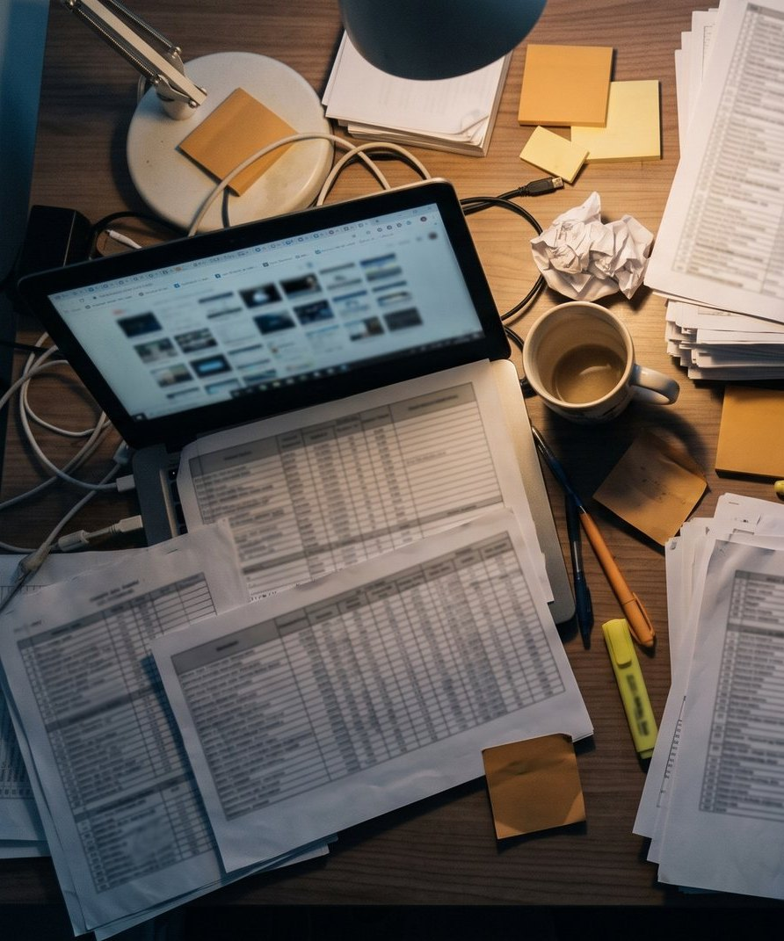
ANTES
AHORA
El sistema busca; usted decide y vende
1
El sistema trae las obras adjudicadas de Licitaciones.info.
2
Las entrega en un Excel ordenado y sin repetidos.
3
Usted revisa, elige y contacta.
Sigue siendo suyo: asignar el asesor, contactar al contratista y anotar el seguimiento.
Revisar páginas una por una y copiar cada obra a mano.
02
Notes:
TIEMPO: 1 minuto 30 segundos.
"Empecemos por lo que cambia. Antes, alguien revisaba varias páginas de licitaciones, una por una, y copiaba cada obra a mano en Obras V6. A veces se enteraban tarde de una obra."
"Ahora el sistema hace la parte de buscar: trae las obras adjudicadas desde Licitaciones.info y se las entrega en un Excel ordenado y sin repetidos. Ustedes revisan, eligen y contactan."
"Y esto es importante: el sistema no los reemplaza. Asignar el asesor, contactar al contratista y anotar el seguimiento sigue siendo trabajo de ustedes, porque ahí está el criterio comercial."
DUDA COMÚN: "¿Esto me va a quitar el trabajo?" No: le quita la parte repetitiva de buscar y copiar, para que tenga más tiempo de vender.

Slide 3
SAML · GUÍA — EL ARCHIVO
El nombre del archivo le dice si es el reporte correcto
licitaciones_intermedio_20261013_073000.xlsx
Fecha
año · mes · día
Hora
7:30:00 a. m.
1
Abra siempre el más reciente. Los anteriores quedan como historial; nunca se borran.
2
Cada reporte es nuevo. El sistema no sobrescribe ni modifica reportes anteriores.
!
¿Termina en _REVISAR? No lo use y avise al responsable.
El nombre del ejemplo es ilustrativo.
03
Notes:
TIEMPO: 1 minuto 30 segundos.
"El reporte es un archivo de Excel. Cada vez que el sistema corre, genera uno nuevo. Fíjense en el nombre: después de 'licitaciones_intermedio' viene la fecha, en orden año, mes y día, y luego la hora. Así saben cuál es el más reciente. Siempre abran el más reciente."
"El sistema nunca borra ni reemplaza un reporte anterior, así que los viejos les sirven como historial."
"Y una regla importante: si un archivo termina en _REVISAR, no lo usen. Significa que el sistema encontró algo raro al revisarse a sí mismo. Avísennos."
HONESTIDAD SOBRE LA FRECUENCIA: hoy el reporte se genera cuando alguien lo ejecuta. Estamos trabajando para que se genere solo todos los días. Si preguntan "¿cada cuánto llega?", respondan eso.
NOTA: el nombre del ejemplo es ilustrativo; la hora va en horas, minutos y segundos (073000 = 7:30:00 a. m.).

Slide 4
SAML · GUÍA — LAS CUATRO HOJAS
Cada hoja del reporte responde una pregunta distinta
Datos
Ganadores
Incidencias
Resumen
¿Qué obras se adjudicaron?
¿Quién ganó cada obra?
¿Qué dato está incompleto?
¿De cuándo es la información?
Una fila por licitación. Aquí trabaja casi todo el tiempo.
Una fila por empresa ganadora. Los consorcios aparecen integrante por integrante.
Avisos de datos vacíos o dudosos, con la licitación a la que pertenecen.
Cuántas obras hay, fecha de consulta y qué significa cada color.
AQUÍ TRABAJA
04
Notes:
TIEMPO: 2 minutos. Idealmente, abran el Excel real en pantalla y recorran cada hoja mientras explican.
"El reporte tiene cuatro hojas, y cada una responde una pregunta."
"Datos responde: ¿qué obras se adjudicaron? Es una fila por licitación, y es donde van a pasar casi todo el tiempo."
"Ganadores responde: ¿quién ganó? Hay una fila por empresa. Si ganó un consorcio, van a ver a cada integrante; por eso una misma obra puede aparecer varias veces aquí, y eso es normal."
"Incidencias responde: ¿qué dato está incompleto o es dudoso? Por ejemplo, una obra con valor cero o un campo vacío. Si algo no les cuadra en Datos, miren aquí primero."
"Resumen responde: ¿de cuándo es esta información? Dice cuántas obras hay, la fecha en que se consultó y qué significa cada color de los encabezados."

Slide 5
SAML · GUÍA — LAS COLUMNAS
Usted solo llena cuatro columnas; siete llegan vacías por ahora
LAS LLENA EL SISTEMA
LAS LLENA USTED
Entidad · Valor en millones · Empresa ganadora · Código y enlace del proceso
Asesor · Despacho / disposición · Contactada · Notas
VACÍAS POR AHORA · LA FUENTE NO LAS PUBLICA
LAS CALCULA OBRAS V6
NIT · Localidad · Latitud · Longitud · Nombre de la obra · Contrato No. · Fecha de adjudicación
Avance % · Meses por terminar · Valor por ejecutar · Potencial · Meta 25 % · MS Greco
Consejo: pase el mouse por un encabezado y verá de dónde sale cada dato.
05
Notes:
TIEMPO: 2 minutos.
"La hoja Datos tiene las mismas columnas que ya conocen de Obras V6. Pero no todas se llenan igual."
"Las amarillas las llena el sistema: la entidad que contrató, el valor en millones de pesos, la empresa que ganó, y el código y el enlace del proceso para que puedan ir a la fuente."
"Las del recuadro oscuro siguen siendo suyas: asesor, despacho, contactada y notas. Esas nunca vienen de la página pública."
"Las rojas llegan vacías por ahora: NIT, localidad, latitud, longitud, nombre de la obra, número de contrato y fecha de adjudicación. No es un error: la página de donde sacamos la información no publica esos datos. Estamos definiendo con la gerencia cómo completarlos."
"Y las grises las calcula su archivo Obras V6 con sus fórmulas, como el avance o el potencial."
"Un consejo: si pasan el mouse por cualquier encabezado del reporte, aparece una nota que explica de dónde sale ese dato."
DUDA COMÚN: "¿Entonces tengo que llenar la localidad a mano?" Por ahora sí, si la necesitan para asignar el asesor. Es una decisión pendiente con la gerencia.
PRECISIÓN: la columna Empresa es provisional; el nombre de la obra puede leerse mientras tanto en la columna "Objeto (origen)".

Slide 6
SAML · GUÍA — PASO A PASO
Revisar una obra toma cinco pasos
1
Abra el reporte más reciente y vaya a la hoja Datos.
¿POR QUÉ EL PASO 5 ES MANUAL?
Para no arriesgar su archivo Obras V6 y sus fórmulas mientras validamos las columnas.
2
Filtre u ordene por entidad o valor para ver primero las más grandes.
3
Abra el enlace del proceso para confirmar dónde es la obra.
Ya no tiene que buscar las obras: solo elegir las que le sirven. Anexarlas de forma automática es el siguiente paso del proyecto.
4
Mire la hoja Ganadores para saber a qué empresa contactar.
5
Pase a Obras V6 solo las que le interesan y asigne el asesor.
06
Notes:
TIEMPO: 2 minutos. Háganlo en vivo con el Excel real si es posible.
"Este es el flujo de trabajo recomendado."
"Uno: abran el reporte más reciente y vayan a la hoja Datos."
"Dos: usen el filtro de Excel u ordenen por entidad o por valor. Así ven primero las obras más grandes, que suelen tener más potencial."
"Tres: abran el enlace del proceso. Los lleva a la página original de la licitación, donde pueden confirmar datos como la ubicación de la obra, que hoy no viene en el reporte."
"Cuatro: miren la hoja Ganadores para saber exactamente a qué empresa contactar."
"Cinco: pasen a Obras V6 solo las que les interesan y asignen el asesor, como hacen hoy. Ya no tienen que buscarlas; solo elegir."
DUDA COMÚN: "¿Por qué no se pasan solas a Obras V6?" Para no arriesgar su archivo y sus fórmulas mientras validamos las columnas. Es el siguiente paso del proyecto.

Slide 7
SAML · GUÍA — ERRORES COMUNES
Cinco errores fáciles de evitar
EVITE
MEJOR HAGA ESTO
Usar la fecha de publicación como fecha de adjudicación
Confirme la fecha real en el enlace del proceso
Usar un archivo que termina en _REVISAR
Avise al responsable y use el reporte anterior
Borrar o mover columnas del reporte
Copie a Obras V6 las filas que necesite
Creer que un valor vacío es un error del sistema
Revise la hoja Incidencias: ahí dice por qué
Abrir un reporte viejo por accidente
Mire la fecha en el nombre del archivo
07
Notes:
TIEMPO: 2 minutos.
"Estos son los cinco errores que más esperamos ver, y cómo evitarlos."
"Uno: el reporte trae la fecha de publicación del proceso, pero esa no es la fecha de adjudicación. Si la necesitan, confírmenla en el enlace del proceso."
"Dos: si un archivo termina en _REVISAR, no lo usen. Avísennos y mientras tanto usen el reporte anterior."
"Tres: no borren ni muevan columnas del reporte. Si quieren trabajar una obra, cópienla a Obras V6."
"Cuatro: si ven un valor vacío, no asuman que el sistema falló. Muchas veces la entidad no lo publicó o lo publicó en cero. La hoja Incidencias dice exactamente por qué."
"Cinco: verifiquen la fecha en el nombre del archivo para no trabajar con un reporte viejo."
DATO TÉCNICO: el sistema deja vacía la columna Valor Millones cuando la fuente trae el valor en 0 y lo registra en Incidencias. Las fechas programadas del cronograma aparecen solo como referencia en la columna "Adjudicación programada (cronograma)".

Slide 8
SAML · GUÍA — PREGUNTAS FRECUENTES
Las cuatro preguntas que más nos han hecho
¿Por qué no aparece una obra que conozco?
¿Puedo confiar en los datos?
Solo llegan obras adjudicadas publicadas en Licitaciones.info. Si viene de otra página, todavía no está.
Son los que publica la entidad pública. El sistema ordena y limpia; no inventa ni corrige.
¿Por qué el NIT viene vacío?
¿Puede salir una obra repetida?
La fuente no lo publica. El número que trae no es un NIT, así que preferimos dejarlo vacío.
En Datos, no: cada licitación aparece una vez. En Ganadores sí, si la ganó un consorcio.
08
Notes:
TIEMPO: 2 minutos.
"¿Por qué no aparece una obra que conozco? Porque el sistema solo trae obras adjudicadas publicadas en Licitaciones.info. Si la conocieron por la página del IDU o del Acueducto y no está en Licitaciones.info, todavía no va a aparecer. También puede ser que aún no esté adjudicada."
"¿Puedo confiar en los datos? Son los que publica la entidad pública. El sistema los ordena, quita espacios y repetidos, pero no inventa ni corrige contenido. Si algo se ve raro, el enlace los lleva a la fuente original."
"¿Por qué el NIT viene vacío? Porque Licitaciones.info no lo publica. Trae un número interno que no es un NIT, y preferimos dejarlo vacío antes que poner un dato equivocado."
"¿Puede salir una obra repetida? En la hoja Datos no: cada licitación aparece una sola vez. En Ganadores sí, si la ganó un consorcio."
OTRAS PREGUNTAS POSIBLES:
- ¿Cada cuánto llega el reporte? Hoy se genera cuando se ejecuta; pronto será diario y automático.
- ¿Me va a llegar un aviso? Las alertas automáticas están en construcción.
- ¿Qué hago si encuentro un error? Avisar al responsable con el nombre del archivo y la fila.

Slide 9
PRÁCTICA · 3 MINUTOS
Con el reporte de hoy, encuentre:
1
La obra adjudicada de mayor valor
2
La empresa que la ganó
3
El enlace a su proceso original
4
Cuántas incidencias tiene el reporte
Dos minutos para buscar; uno para resolverlo juntos.
09
Notes:
TIEMPO: 3 minutos.
CÓMO HACERLO: compartan el Excel real antes de la sesión (o proyéctenlo y que el público les diga dónde hacer clic). Den 2 minutos y luego resuelvan juntos en pantalla en 1 minuto.
RESPUESTAS:
1. Hoja Datos: ordenar la columna Valor Millones de mayor a menor.
2. Copiar el idContrato de esa fila y buscarlo en la hoja Ganadores.
3. Columna del enlace en la hoja Datos (columnas de trazabilidad, a la derecha).
4. Hoja Resumen: total de incidencias por tipo, o contar las filas de la hoja Incidencias.
POR QUÉ IMPORTA: es la mejor señal de adopción. Anoten quién lo logró sin ayuda: sirve como evidencia del indicador de capacitación del proyecto (100 % del equipo capacitado antes del piloto).

Slide 10

PARA RECORDAR
1
Abra siempre el reporte más reciente.
2
Si algo falta o no cuadra, mire Incidencias y el enlace.
3
El sistema busca; usted decide y vende.
Gracias · ¿Preguntas?
Dudas o errores: [nombre y canal del responsable]
Notes:
TIEMPO: 1 minuto.
"Para cerrar, tres cosas. Uno: abran siempre el reporte más reciente. Dos: si algo falta o no cuadra, miren la hoja Incidencias y el enlace al proceso. Tres: el sistema busca; ustedes deciden y venden. Gracias. ¿Preguntas?"
PENDIENTE ANTES DE PRESENTAR: reemplazar "[nombre y canal del responsable]" por la persona y el canal (correo, Teams o WhatsApp) a quien deben escribir. Si GRECO no ha designado responsable de operación, pongan temporalmente al líder del proyecto.
CONTROL DEL TIEMPO (total 13–15 min): portada 0:30 · qué cambia 1:30 · el archivo 1:30 · las 4 hojas 2:00 · columnas 2:00 · paso a paso 2:00 · errores 2:00 · preguntas 2:00 · práctica 3:00 · cierre 1:00. Para bajar a 10 minutos: práctica de 1 minuto y preguntas resumidas.

